Slide 1
ГБОУ школа № 663 Московского района Санкт-Петербурга
Мониторинг удовлетворённости родителей качеством образовательных услуг, предоставляемых школой.
Выполнено
Акимовой Ириной Павловной
Санкт-Петербург
2015

Slide 2
Мониторинг в образовательном учреждении
«Когда человек не знает, к какой пристани он держит путь, для него ни один ветер не будет попутным»
(Сенека)

Slide 3
Цель мониторинга
определение факторов, а также своевременное выявление изменений, влияющих на качество образования в Учреждении;
сбор информации и анализ анкетирования родителей
об удовлетворенности качеством предоставляемых
услуг в Учреждении;
изучение изменений в динамике мониторинга удовлетворенности
качеством образовательных услуг, тенденции, причины, оказывающие влияние на динамику качества предоставляемых
услуг;
обеспечение эффективного отражения состояния образования,
разработка прогноза её обеспечения и развития.

Slide 4
Задачи мониторинга
обеспечить всем участникам образовательного процесса и общественности достоверную информацию о качестве образовательных услуг;
повышение эффективности работы школы;
вовлечение родительской общественности в процесс улучшения качества образования школы;
повышение мотивации сотрудников в области обеспечения качества предоставляемых воспитательно-образовательных услуг;
разработка компьютерной основы для сведения, обобщения, классификации и первичного анализа информации;
создание прогнозов, аналитических, справочных материалов, докладов;
совершенствование технологии мониторинга системы образования в школе;
выделение наиболее типичных признаков успеха или неуспеха организационно-управленческой деятельности.

Slide 5
Объект и предмет
Объект мониторинга:
образовательный процесс и его результаты, личностные характеристики всех участников образовательного процесса, их потребности и отношение к образовательному учреждению;
Предмет мониторинга:
Ресурсы образовательной среды;
Состояние образовательной деятельности в определенные периоды времени и конкретные изменения в рамках этой деятельности.

Slide 6
Перечень показателей
Численность родителей - 20 человек;
Количество классов – 5а и 5б ( мониторинг в рамках программы преемственности начальной школы и среднего звена).

Slide 7
Инструментарий
Анкетирование (анкета открытого типа)
тетрадь, ручка; современный – компьютер.

Slide 8
Обработка и хранение информации
Автоматизированная обработка мониторинга средствами Microsoft Excel.
Обработка и хранение с помощью CD - дисков, внешних накопителей на магнитных дисках, Flash-дисков.
,

Slide 9
Организация мониторинга
Проблема
Постановка целей и задач
Выбор анкетирования, приказ директора школы
Проведение анкетирования
Обработка результатов, справка по результатам
Анализ результатов-педсовет, совещание при директоре, ШМО
Приказ (рекомендации)

Slide 10
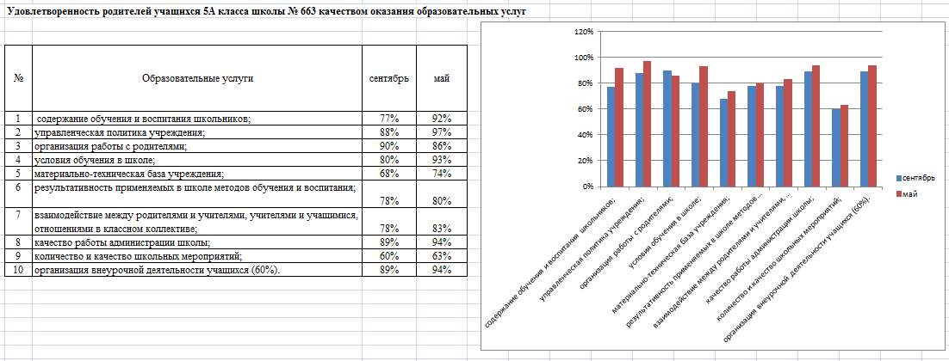
Представление результатов

Slide 11
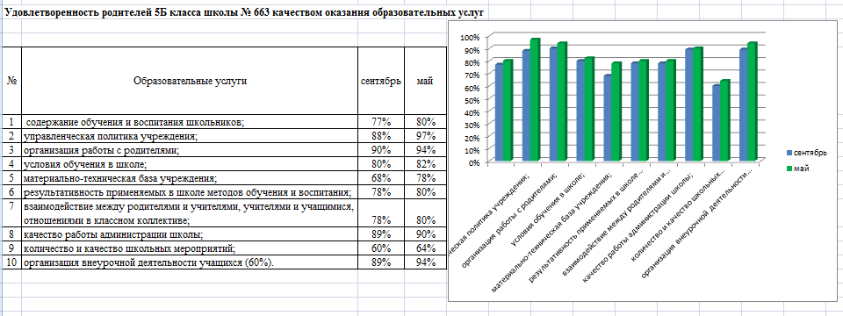
Представление результатов

Slide 12
Управленческие решения
определена тема методической работы школы: "Повышение эффективности и качества образования в школе в условиях реализации федерального государственного образовательного стандарта".

Slide 13
Негативные факторы, риски
не соответствие выбранных методик диагностики специфике образовательного учреждения.
не соответствие выработанных механизмов предъявления успешности требованиям стандарта.
недостаточная материально-техническая база.
мониторинг позволит отследить результаты педагогической деятельности, что ведет к повышению ответственности сотрудников школы;
результаты мониторинга приведут к стратегии дальнейшей работы-это коррекция (отслеживание результатов образовательной деятельности, оценивание условий образовательного процесса. Многим учителям это может не понравиться.
Могут быть выявлены новые проблемы;

